Slide 1






PHÒNG GIÁO DỤC VÀ ĐÀO TẠO QUẬN LONG BIÊN
TRƯỜNG TIỂU HỌC PHÚC LỢI
TIẾNG VIỆT
NÓI VÀ NGHE
Kể chuyện Cậu bé ham học

Slide 2
Khởi động

Slide 3


Nói và nghe

Slide 4


Nghe kể chuyện

Slide 5

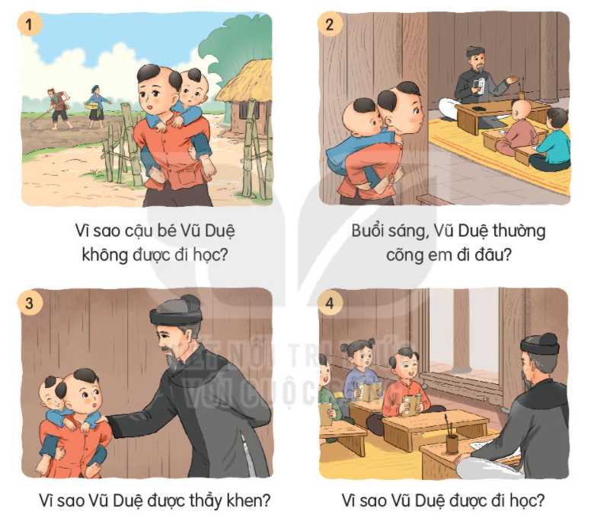

Slide 6
Kể lại chuyện theo tranh

Slide 7

Cùng bạn
Trả lời câu hỏi kể chuyện theo tranh qua trò chơi “Hộp quà bí ẩn”
Notes:
Bài giảng thiết kế bởi: Hương Thảo - tranthao121006@gmail.com

Slide 8









Notes:
Cách chơi: Bấm vào thân hộp quà -> Xuất hiện câu hỏi, nhấp chuột để xuất hiện câu trả lời. Nhấp vào nắp hộp quà để tặng con một tràng vỗ tay. Bấm “Go home” để trờ về hộp quà tiếp theo và làm tương tự như trên.

Slide 9








Vì sao cậu bé Vũ Duệ không được đi học?
Vì Vũ Duệ là con nhà nghèo, bố mẹ không có tiền cho đi học, phải ở nhà trông em.
GO HOME
You are given 3 candies

Slide 10
Buổi sáng Vũ Duệ thường cõng em đi đâu?
Vũ Duệ đứng ngoài cửa ngóng vào, nghe thầy giảng bài.
GO HOME
You are given 5 candies

Slide 11
Vì sao Vũ Duệ được thầy khen?
Vì Vũ Duệ có tinh thần chăm học
GO HOME
You are given 7 candies

Slide 12
Vì sao Vũ Duệ được đi học?
Thầy đồ thương hoàn cảnh khó khăn và sự ham học của Vũ Duệ nên cho Vũ Duệ vào học.
GO HOME
You are given 2 candies

Slide 13



Thời gian 5’
Cùng bạn kể
trong nhóm

Slide 14

Qua câu chuyện, em học được điều gì?
Notes:
Bài giảng thiết kế bởi: Hương Thảo - tranthao121006@gmail.com

Slide 15



HOẠT ĐỘNG
CỦNG CỐ - TIẾP NỐI

